Slide 1
مدارهای الکتریکی و الکترونیکی فصل چهاردهم: تحلیل توان AC استاد درس: محمود ممتازپور ceit.aut.ac.ir/~momtazpour
دانشگاه صنعتی امیرکبیر

Slide 2
فهرست مطالب
توان لحظه‌ای
توان متوسط
توان ظاهری
توان مختلط

Slide 3
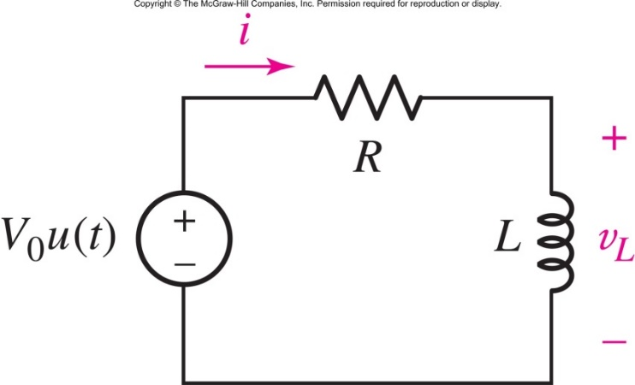

توان لحظه‌ای
توان لحظه‌ای برابر است با:
$p(t)=v(t)i(t)$
$$i\left(t\right)=\frac{V_{0}}{R}\left(1−e^{−\frac{Rt}{L}}\right)u\left(t\right)$$
$$→\left\{\begin{matrix}p_{src}(t)=\frac{V_{0}^{2}}{R}\left(1−e^{−\frac{Rt}{L}}\right)u\left(t\right) \\ p_{R}(t)=Ri^{2}\left(t\right)=\frac{V_{0}^{2}}{R}{\left(1−e^{−\frac{Rt}{L}}\right)}^{2}u\left(t\right) \\ p_{L}\left(t\right)=Li^{′}\left(t\right)i\left(t\right)=\frac{V_{0}^{2}}{R}e^{−\frac{Rt}{L}}\left(1−e^{−\frac{Rt}{L}}\right)u\left(t\right) \end{matrix}\right.$$
Notes:
انرژی ذخیره شده در سلف به صورت میدان مغناطیسی ذخیره شده و در زمانهای بعدی می تواند به مدار بازگردانده شود. همانطور که در شکل بالا انرژی برابر با ½ Li² در سلف ذخیره شده است.

Slide 4

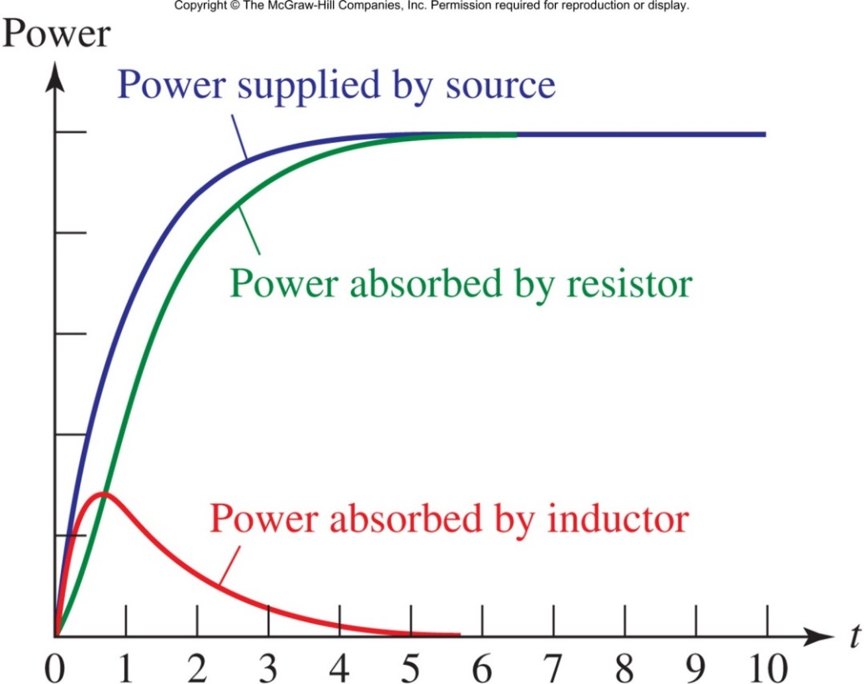
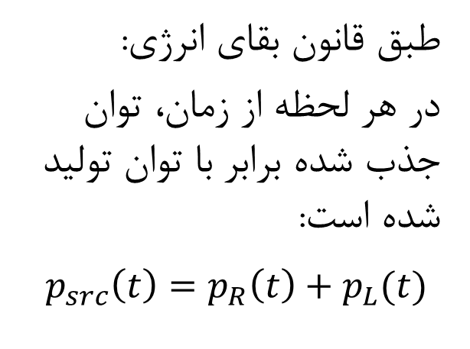
توان لحظه‌ای در مدار RL
توان لحظه‌ای همه المانها را بیابید.
طبق قانون بقای انرژی:
در هر لحظه از زمان، توان جذب شده برابر با توان تولید شده است:
$p_{src}\left(t\right)=p_{R}\left(t\right)+p_{L}(t)$

Slide 5


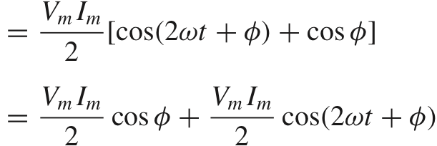

توان لحظه‌ای در حضور منبع سینوسی
در یک مدار RL، اگر منبع $V_{m}\cos\left(ωt\right)$ باشد، داریم:
توان لحظه‌ای منبع برابر است با:
بخش متناوب با فرکانس دو برابر
بخش ثابت
Notes:
اگر منبع کسینوسی باشد، چه با روش فازور و چه با روش پاسخ خصوصی میدانیم پاسخ هم کسینوسی با همان فرکانس خواهد بود و تنها دامنه و فاز آن متفاوت است. توان لحظه ای از ضرب این دو کسینوسی با فرکانس یکسان بدست می آید که یک مولفه DC و یک مولفه کسینوسی با فرکانس دو برابر خواهد داشت

Slide 6
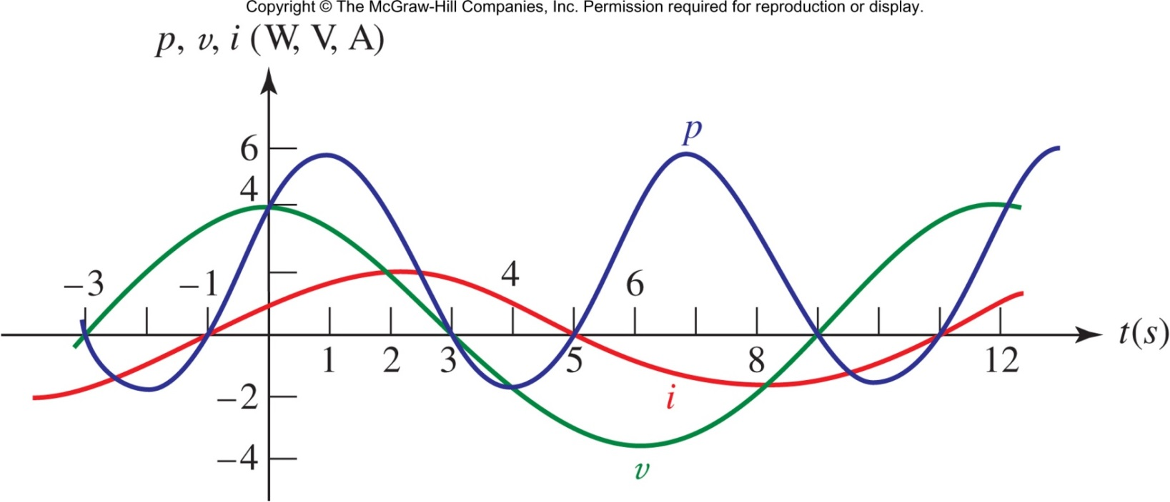
توان لحظه‌ای در حضور منبع سینوسی
توان لحظه‌ای، یک سینوسی با فرکانس دو برابر است که مؤلفه DC هم دارد.
توان لحظه‌ای
جریان لحظه‌ای
ولتاژ لحظه‌ای

Slide 7
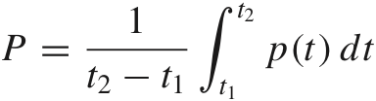
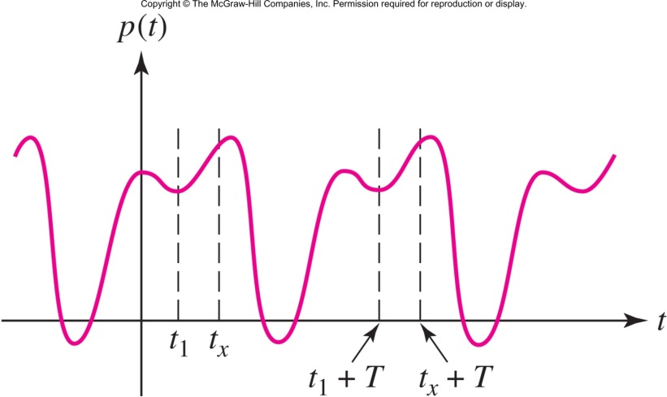
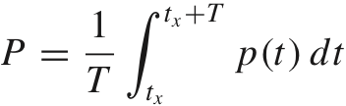

توان متوسط (توان اکتیو)
توان متوسط یک سیگنال در بازه $t_{1}$ تا $t_{2}$ طبق تعریف برابر است با:
وقتی توان متناوب باشد، توان متوسط در یک دوره تناوب برابر است با:
Notes:
طبق تعریف، میانگین یک سیگنال در یک بازه زمانی با انتگرال گیری از آن به دست می آید (مقایسه کنید با حالت گسسته آن که انتگرال به سیگما تبدیل می شود).
توان متوسط هم از میانگین توان لحظه ای در یک دوره تناوب به دست می آید. توان متوسط مدار در واقع مقدار توانی است که در مقاومتها مصرف می شود (توانی که در سلف و خازن ذخیره می شود دوباره به مدار پس داده می شود و توانی مصرف نمی کنند)

Slide 8
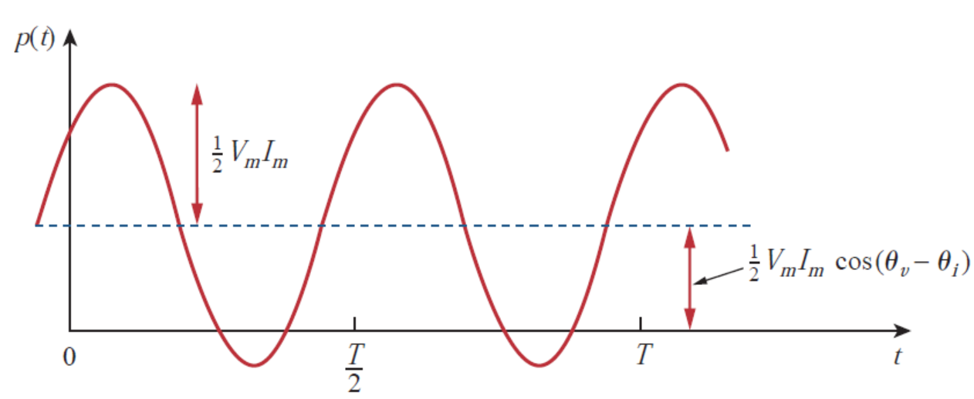

توان متوسط در حضور منبع سینوسی
اگر $v\left(t\right)=V_{m}\cos{(ωt+θ)}$ و $i\left(t\right)=I_{m}\cos{(ωt+φ)}$ باشد:
$$p\left(t\right)=\frac{1}{2}V_{m}I_{m}\cos\left(θ−φ\right)+\frac{1}{2}V_{m}I_{m}\cos{(2ωt+θ+φ)}$$
$$→P_{ave}=\frac{1}{2}V_{m}I_{m}\cos\left(θ−φ\right)$$
Notes:
با انتگرال گیری از توان لحظه ای محاسبه شده در اسلاید 4 در یک دوره تناوب، قسمت کسینوسی صفر و تنها قسمت DC باقی می ماند.

Slide 9
توان متوسط المان‌های مدار
طبق معادله اسلاید قبل، توان متوسط جذب شده توسط مقاومت برابر است با:
توان متوسط سلف و خازن صفر است. زیرا همیشه جریان و ولتاژ 90 درجه اختلاف فاز دارند. پس:
Notes:
برای مداری که فقط سلف و خازن دارد، توان متوسطی که از منبع به المانها داده می‌شود صفر است. ولی توان لحظه‌ای فقط برخی مواقع صفر است. یعنی توان منبع گاهی مثبت است و منبع انرژی به سلف و خازن می‌دهد و گاهی منفی است و همان انرژی را دوباره پس می‌گیرد. به طور متوسط توان داده و گرفته شده صفر است. یعنی در یک دوره تناوب هیچ توانی در سلف و خازن ذخیره نمی‌شود و آنچه گرفته شده پس داده شده است.
اگر مدار مقاومت داشته باشد، در این رفت و برگشت انرژی، مقداری هم در مقاومت تلف می‌شود و به منبع باز نمی گردد. این همان توان متوسط جذب شده در مقاومت است.

Slide 10

مثال: توان متوسط
توان لحظه‌ای و متوسط همه المانها را در یک مدار RLC موازی بیابید.
$i_{s}\left(t\right)=\sin{t}, R=L=C=1$
نشان دهید: $P_{S}=P_{R} , P_{L}=P_{C}=0$

Slide 11
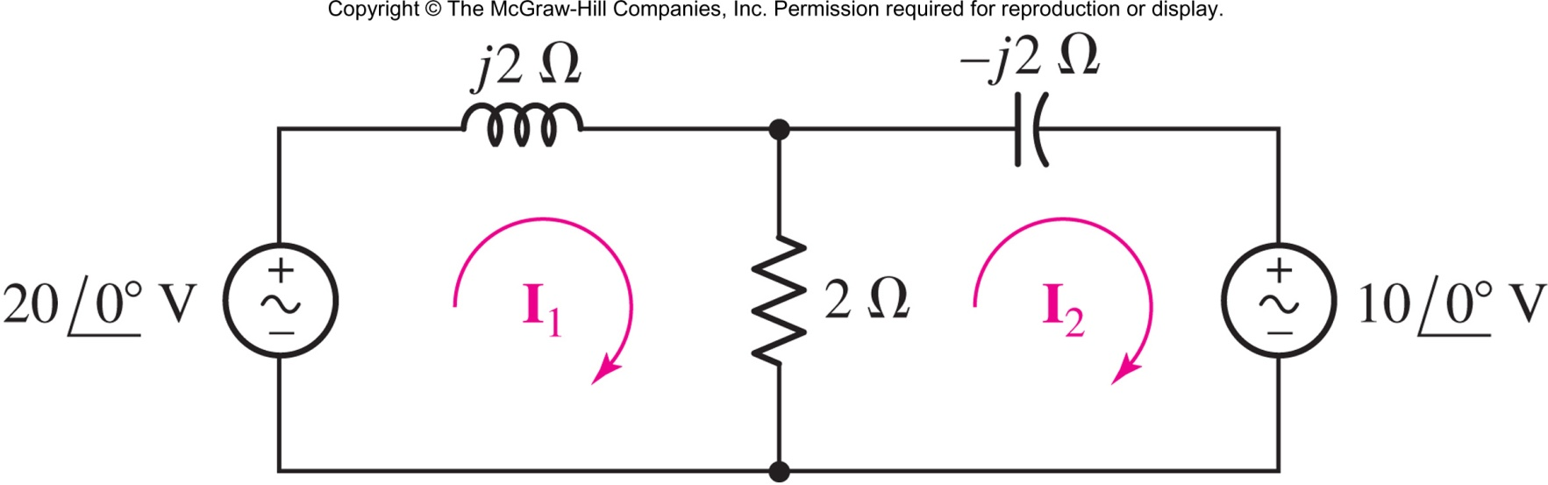
مثال 2: توان متوسط
توان متوسط جذب شده همه المان‌ها را بیابید.
پاسخ: P_{L}=0 W P_{C}=0 W, P_{R}=25 W
P_{left}=-50 W P_{right}=25 W
Notes:
توان متوسط اجزای مدار را هم از روش محاسبه توان لحظه ای و انتگرال گیری از آن، و هم با استفاده از فرمولهای توان متوسط اسلایدهای 6 و 7 می توان به دست آورد.
Average power of sources: ½ V_{m}I_{m} cos(theta-phi)
Average power of resistors: ½ V_{m}²/R = ½ RI_{m}²
Average power of capacitor and inductor: 0

Slide 12
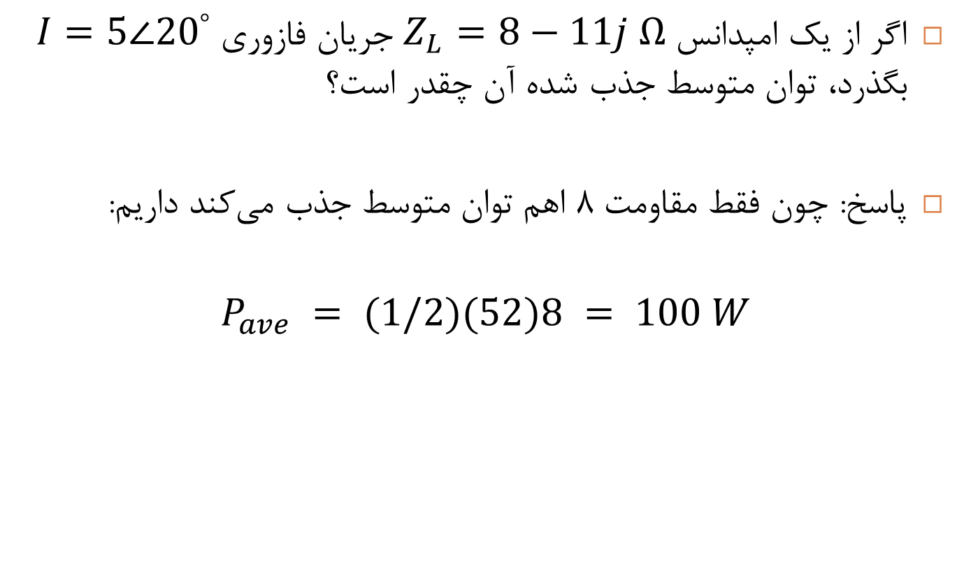
مثال 3: توان متوسط
اگر از یک امپدانس $Z_{L}=8−11j Ω$ جریان فازوری $I=5∠20°$ بگذرد، توان متوسط جذب شده آن چقدر است؟
پاسخ: چون فقط مقاومت 8 اهم توان متوسط جذب می‌کند داریم:
$$P_{ave} = (1/2)(52)8 = 100 W$$
Notes:
Prove that by computing voltage phasor V and average power: $P=\frac{1}{2}V_{m}I_{m}cos⁡(θ−φ)$

Slide 13
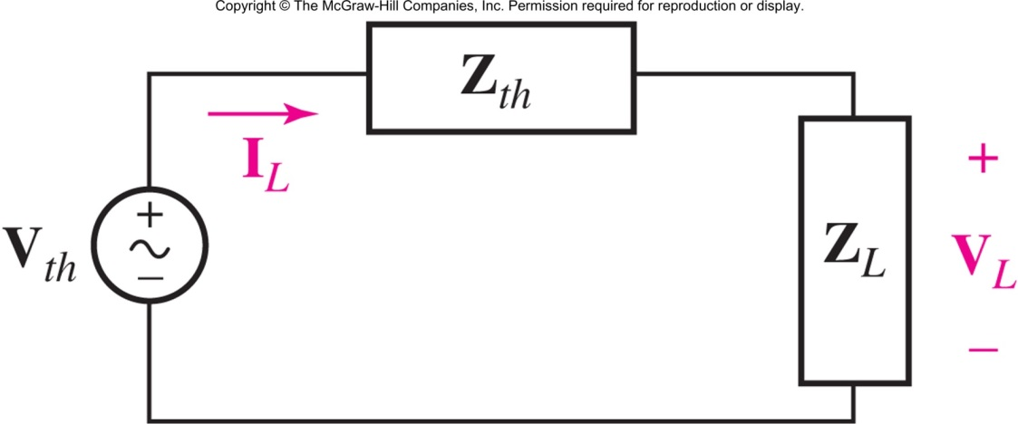

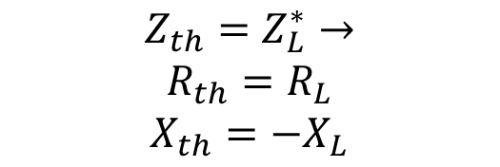
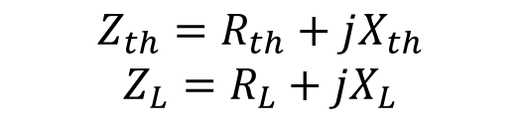
قضیه انتقال توان بیشینه
یک منبع ولتاژ مستقل سری با امپدانس $Z_{th}$، در هنگام اتصال به بار $Z_{L}$، وقتی بیشینه توان را به آن منتقل می‌کند که $Z_{th}$ مزدوج $Z_{L}$ باشد.
$$Z_{th}=R_{th}+jX_{th}$$
$$Z_{L}=R_{L}+jX_{L}$$
$$Z_{th}=Z_{L}^{∗}→$$
$$R_{th}=R_{L}$$
$$X_{th}=−X_{L}$$
Notes:
هنگامی که می خواهیم توان ماکزیمم از منبع کشیده شود، باید توانی که در هر دوره تناوب از منبع به سلفها و خازنهای مدار داده و پس گرفته می شود به صفر برسد. در واقع توان ذخیره شده در خازنها و سلفهای مدار باید بین همدیگر جابجا شود و به منبع نرود.
برای درک بهتر موضوع، مثالی از یک تاکسی بین شهری با ظرفیت 5 مسافر را در نظر بگیرید. اگر یک مسافر تاکسی (معادل انرژی مورد نیاز سلف و خازن) در مقصد پیاده نشود و در هر بار رفت و برگشت سوار بر تاکسی بماند (به منبع پس داده شود)، یک واحد از ظرفیت تاکسی کاسته می شود و در هر دوره تناوب فقط می توان 4 مسافر (واحد انرژی) به مقصد (مقاومتهای مدار) رساند. ولی اگر مقدار سلف و خازن مدار را بشود طوری با هم تنظیم کرد که انرژی مورد نیاز خازن توسط سلف (و برعکس) تامین شود نیازی به رد و بدل کردن انرژی (مسافر تاکسی) با مبدا نیست.

Slide 14

اثبات قضیه انتقال توان بیشینه
ابتدا توان جذب شده توسط بار را به‌دست می‌آوریم:
مشخص است که این توان وقتی بیشینه است که: $X_{L}=−X_{th}$
با مشتق گیری $P_{ave}$ نسبت به $R_{L}$ و صفر کردن آن داریم:
$R_{L}=R_{th}$

Slide 15
قضیه جمع آثار برای توان
در یک مدار خطی، جمع آثار برای جریان و ولتاژ المان‌ها صادق است.
ولی برای توان لحظه‌ای صادق نیست! چرا؟
قضیه جمع آثار برای توان متوسط صادق است، آنهم فقط زمانی که منابع سینوسی با فرکانس مختلف باشد.
تمرین: اثبات کنید.

Slide 16
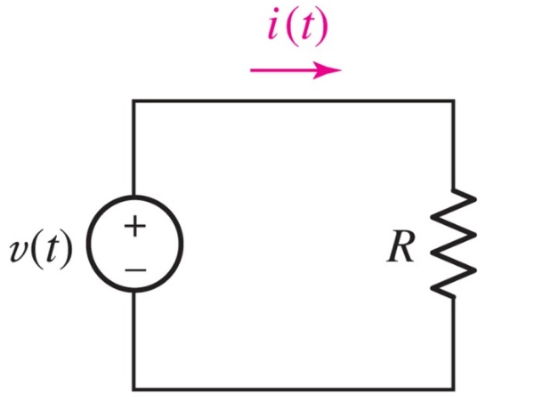

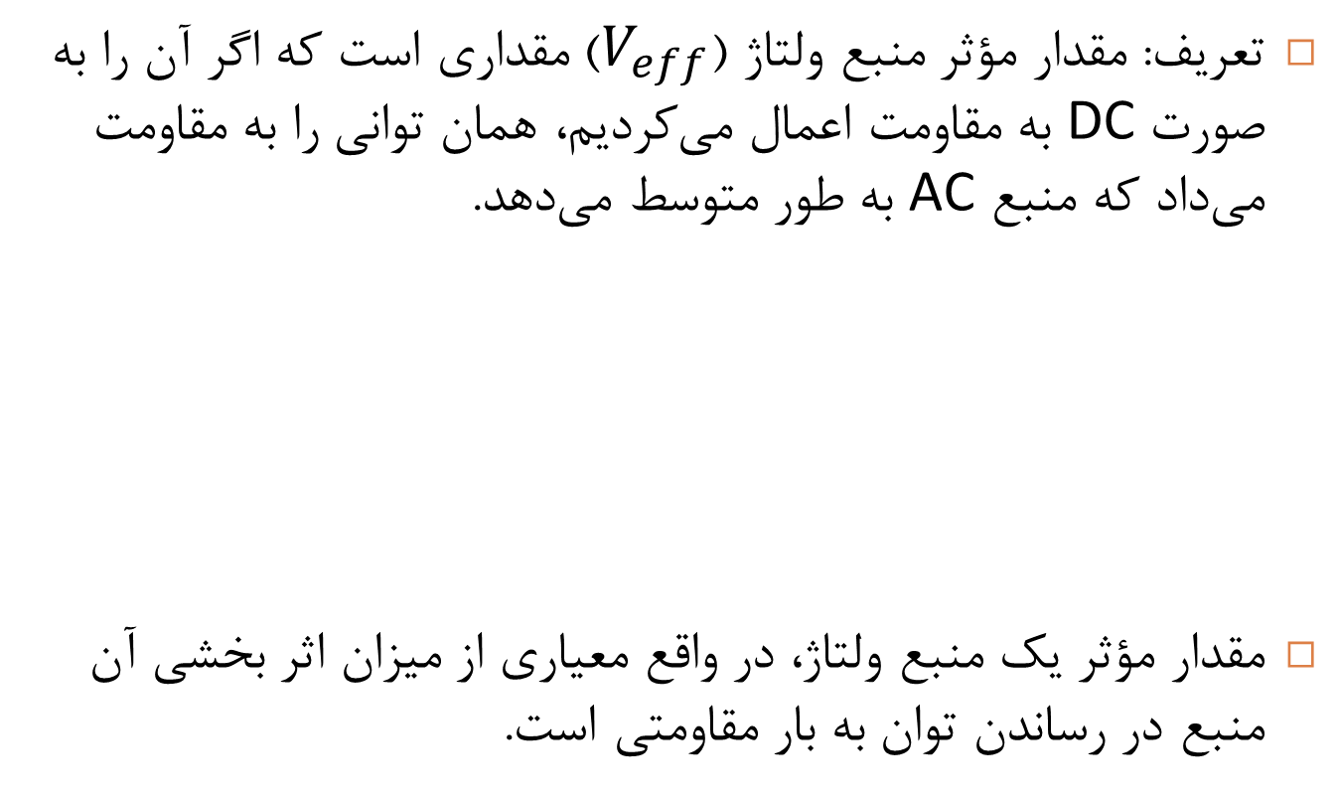
مقدار مؤثر جریان و ولتاژ
تعریف: مقدار مؤثر منبع ولتاژ ($V_{eff}$) مقداری است که اگر آن را به صورت DC به مقاومت اعمال می‌کردیم، همان توانی را به مقاومت می‌داد که منبع AC به طور متوسط می‌دهد.
مقدار مؤثر یک منبع ولتاژ، در واقع معیاری از میزان اثر بخشی آن منبع در رساندن توان به بار مقاومتی است.
منبع AC
متناوب
Notes:
مقدار موثر یک منبع ac در واقع مقداری است که اگر یک منبع dc با همان مقدار را به مدار متصل کنیم توان یکسانی به مدار داده می شود. وقتی می‌گوییم ولتاژ برق شهر 220 ولت است در واقع از ولتاژ موثر آن صحبت می کنیم.

Slide 17
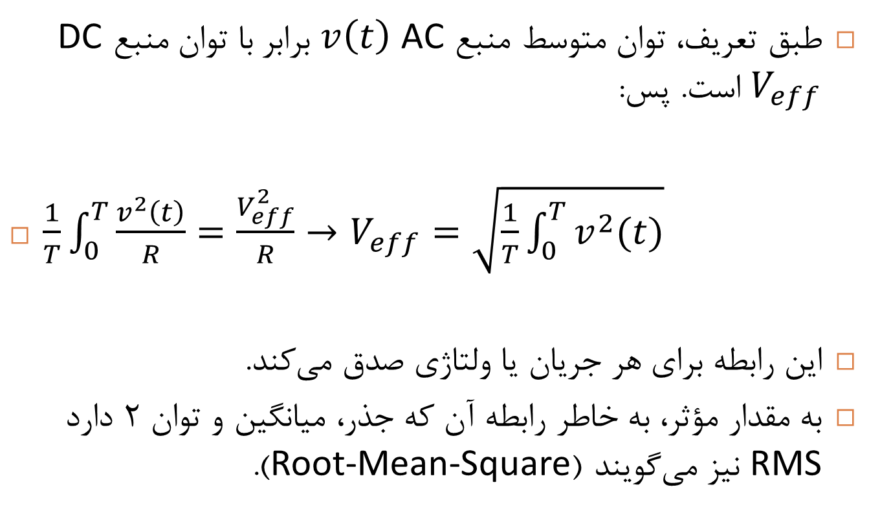
نحوه محاسبه مقدار مؤثر
طبق تعریف، توان متوسط منبع AC $v\left(t\right)$ برابر با توان منبع DC $V_{eff}$ است. پس:
$\frac{1}{T}\int_{0}^{T}{\frac{v^{2}\left(t\right)}{R}}=\frac{V_{eff}^{2}}{R}→V_{eff}=\sqrt{\frac{1}{T}\int_{0}^{T}{v^{2}(t)}}$
این رابطه برای هر جریان یا ولتاژی صدق می‌کند.
به مقدار مؤثر، به خاطر رابطه آن که جذر، میانگین و توان 2 دارد RMS نیز می‌گویند (Root-Mean-Square).

Slide 18

مقدار مؤثر یک موج سینوسی
برای یک موج سینوسی $v\left(t\right)=V_{m}\sin{ωt}$ داریم:
$V_{eff}=\sqrt{\frac{1}{T}\int_{0}^{T}{V_{m}^{2}\sin^{2}{ωt}}}=\frac{1}{\sqrt{2}}V_{m}≅0.7V_{m}$

Slide 19
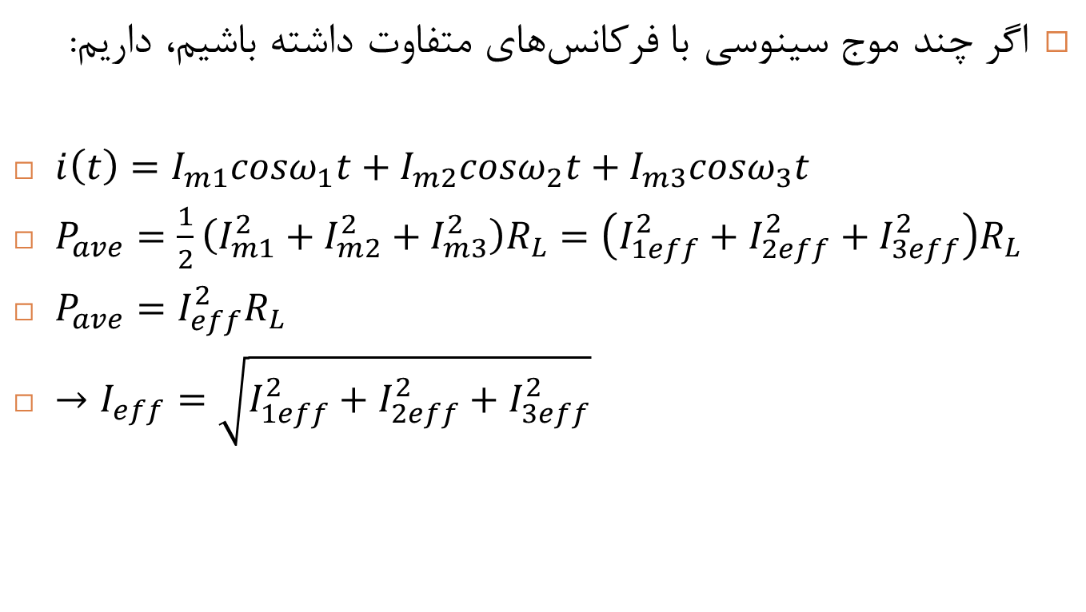
مقدار مؤثر چند موج سینوسی
اگر چند موج سینوسی با فرکانس‌های متفاوت داشته باشیم، داریم:
$i\left(t\right)=I_{m1}cosω_{1}t+I_{m2}cosω_{2}t+I_{m3}cosω_{3}t$
$P_{ave}=\frac{1}{2}\left(I_{m1}^{2}+I_{m2}^{2}+I_{m3}^{2}\right)R_{L}=\left(I_{1eff}^{2}+I_{2eff}^{2}+I_{3eff}^{2}\right)R_{L}$
$P_{ave}=I_{eff}^{2}R_{L}$
$→I_{eff}=\sqrt{I_{1eff}^{2}+I_{2eff}^{2}+I_{3eff}^{2}}$

Slide 20
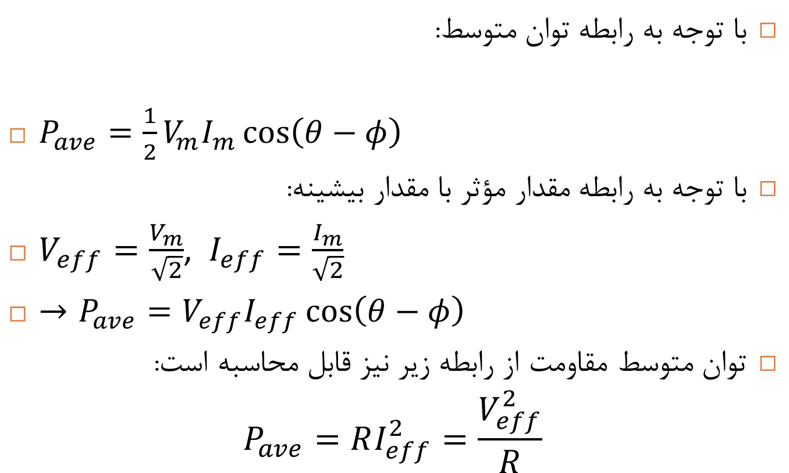
نحوه محاسبه توان متوسط از روی مقدار مؤثر
با توجه به رابطه توان متوسط:
$P_{ave}=\frac{1}{2}V_{m}I_{m}\cos\left(θ−φ\right)$
با توجه به رابطه مقدار مؤثر با مقدار بیشینه:
$V_{eff}=\frac{V_{m}}{\sqrt{2}}$, $I_{eff}=\frac{I_{m}}{\sqrt{2}}$
$→P_{ave}=V_{eff}I_{eff}\cos\left(θ−φ\right)$
توان متوسط مقاومت از رابطه زیر نیز قابل محاسبه است:
$$P_{ave}=RI_{eff}^{2}=\frac{V_{eff}^{2}}{R}$$

Slide 21
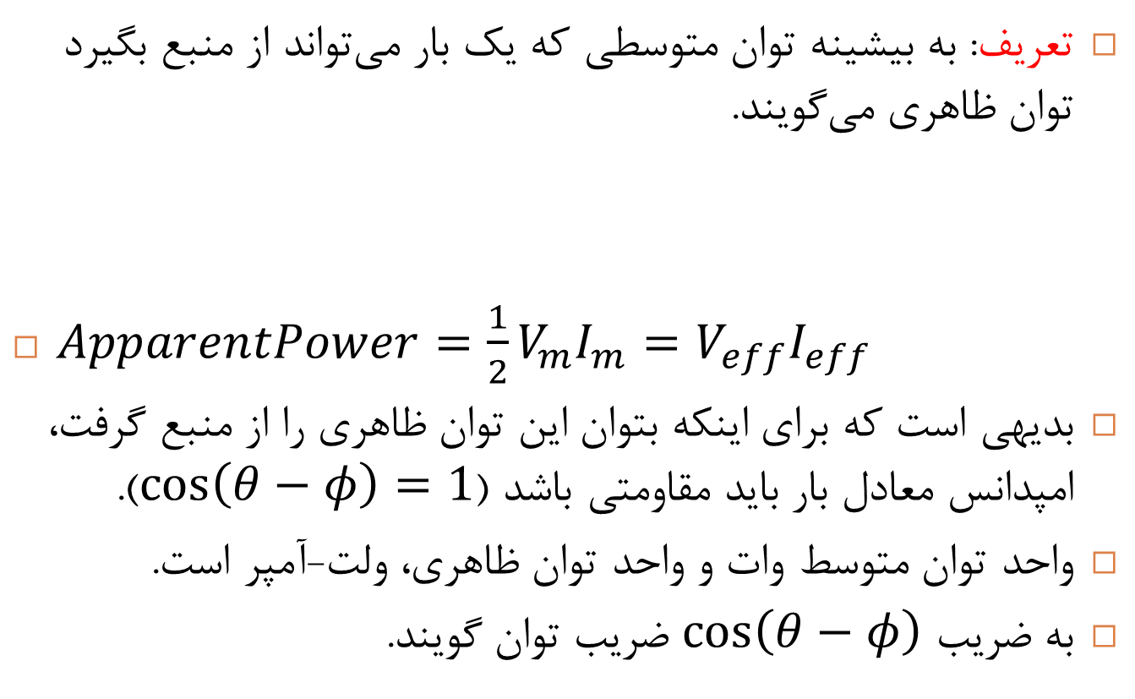
توان ظاهری و ضریب توان
تعریف: به بیشینه توان متوسطی که یک بار می‌تواند از منبع بگیرد توان ظاهری می‌گویند.
$ApparentPower=\frac{1}{2}V_{m}I_{m}=V_{eff}I_{eff}$
بدیهی است که برای اینکه بتوان این توان ظاهری را از منبع گرفت، امپدانس معادل بار باید مقاومتی باشد ($\cos\left(θ−φ\right)=1$).
واحد توان متوسط وات و واحد توان ظاهری، ولت-آمپر است.
به ضریب $\cos\left(θ−φ\right)$ ضریب توان گویند.
Notes:
توان ظاهری = apparent power
ضریب توان = power factor
دلیل نام‌گذاری توان ظاهری این است که ظاهرا باید توان (مانند مدارهای DC) ضرب مقدار جریان در مقدار ولتاژ باشد.
ضزیب توان بدون واحد است.

Slide 22
توان ظاهری
اگر ضریب توان کوچکتر از 1 باشد، در برخی زمانها، انرژی به منبع باز می‌گردد.

Slide 23
ضریب توان
ضریب توان:
برای بار مقاومتی: PF=1
برای بار دارای فقط سلف و خازن: PF=0
در حالت کلی: 0 ≤ PF ≤ 1

Slide 24
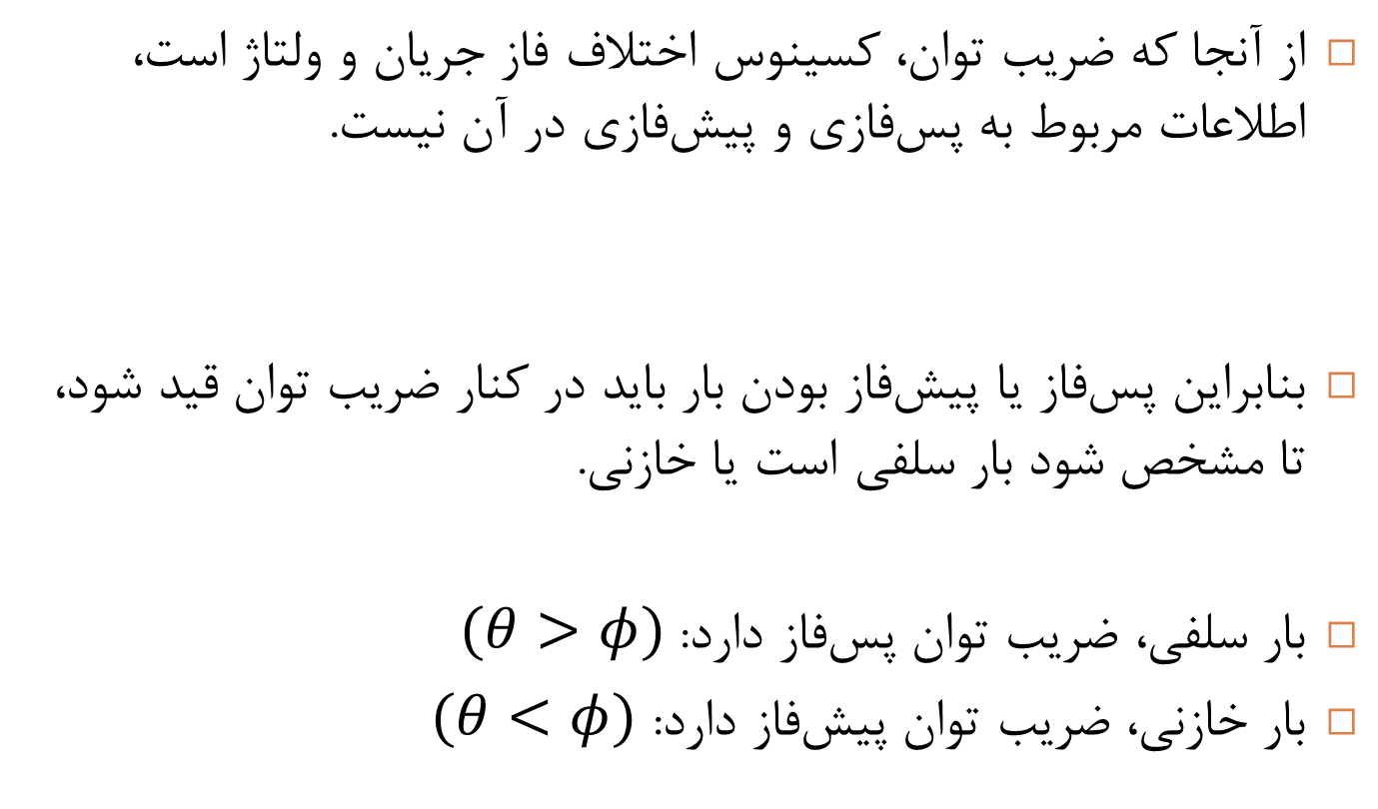
ضریب توان پس‌فاز و پیش‌فاز
از آنجا که ضریب توان، کسینوس اختلاف فاز جریان و ولتاژ است، اطلاعات مربوط به پس‌فازی و پیش‌فازی در آن نیست.
بنابراین پس‌فاز یا پیش‌فاز بودن بار باید در کنار ضریب توان قید شود، تا مشخص شود بار سلفی است یا خازنی.
بار سلفی، ضریب توان پس‌فاز دارد: $(θ>φ)$
بار خازنی، ضریب توان پیش‌فاز دارد: $(θ<φ)$
Notes:
چون کسینوس زوایای منفی و مثبت برابر است، اطلاعات مربوط به پس فاز بودن (زاویه ولتاژ > زاویه جریان) یا پیش فاز بودن (زاویه ولتاژ < زاویه جریان) در ضریب توان وجود ندارد. با توجه به این که سلف پس فاز است و خازن پیش فاز، صفت پس فاز یا پیش فاز بودن را در کنار مقدار ضریب توان می آوریم تا مشخص شود بار سلفی است یا خازنی.

Slide 25
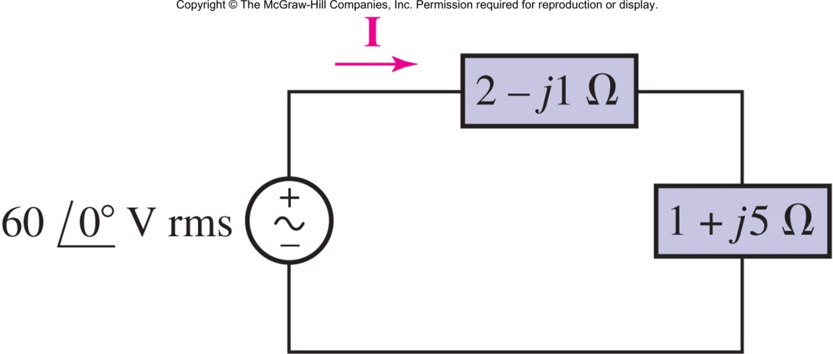
مثال:
توان متوسط جذب شده توسط هر المان، توان ظاهری تولیدی منبع و ضریب توان را بیابید.
Answer: 288 W, 144 W, 720 VA, PF=0.6 (lagging)
Notes:
I_{eff} = V_{eff}/sqrt(3²+4²) = 12
P1 = 2 * I_{eff}² = 288
P2 = 1 * I_{eff}² = 144
Ps = V_{eff} I_{eff} = 60*12 = 720
pF = (P1+P2)/Ps = 432/720 = 0.6

Slide 26
اثر ضریب توان بار بر هزینه برق مصرفی
فرض کنید دستگاهی الکتریکی در منزل دارید که توان مصرفی آن 200 وات است (توان متوسط که مقاومت‌ها جذب می‌کنند).
ولی دارای ضریب توان کمتر از 1 است (معمولاً به دلیل وجود سلف در موتورها، ترانسفورماتورها، ...).
وجود سلف و خازن در دستگاه شما باعث می‌شود، شرکت برق مجبور باشد توان بیشتری از آنچه دستگاه شما نیاز دارد به شما تحویل دهد.
هزینه تولید و انتقال توان بیشتر به شرکت برق تحمیل می‌شود.
شرکت برق این هزینه اضافی را از شما می‌گیرد!
در هنگام قرائت کنتور، ضریب توان نیز خوانده می‌شود و اگر از 0.9 کمتر بود شامل هزینه می‌شود.

Slide 27
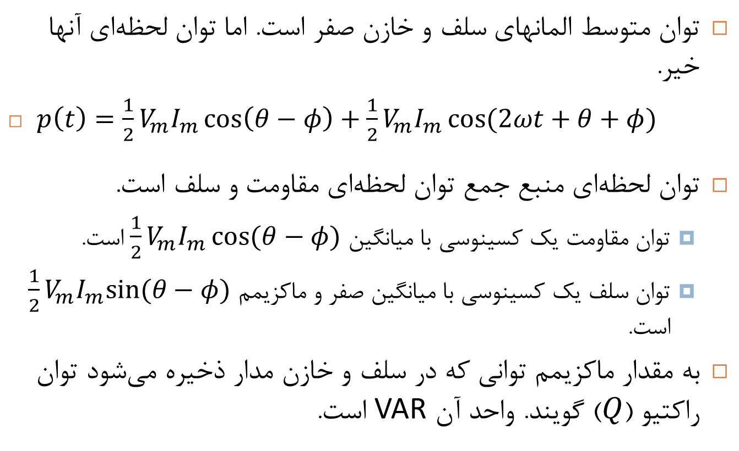
توان راکتیو
توان متوسط المانهای سلف و خازن صفر است. اما توان لحظه‌ای آنها خیر.
$p\left(t\right)=\frac{1}{2}V_{m}I_{m}\cos\left(θ−φ\right)+\frac{1}{2}V_{m}I_{m}\cos{(2ωt+θ+φ)}$
توان لحظه‌ای منبع جمع توان لحظه‌ای مقاومت و سلف است.
توان مقاومت یک کسینوسی با میانگین $\frac{1}{2}V_{m}I_{m}\cos{(θ−φ)}$ است.
توان سلف یک کسینوسی با میانگین صفر و ماکزیمم $\frac{1}{2}V_{m}I_{m}sin⁡(θ−φ)$ است.
به مقدار ماکزیمم توانی که در سلف و خازن مدار ذخیره می‌شود توان راکتیو ($Q$) گویند. واحد آن VAR است.
Notes:
VAR = Volt-Ampere-Reactive

Slide 28
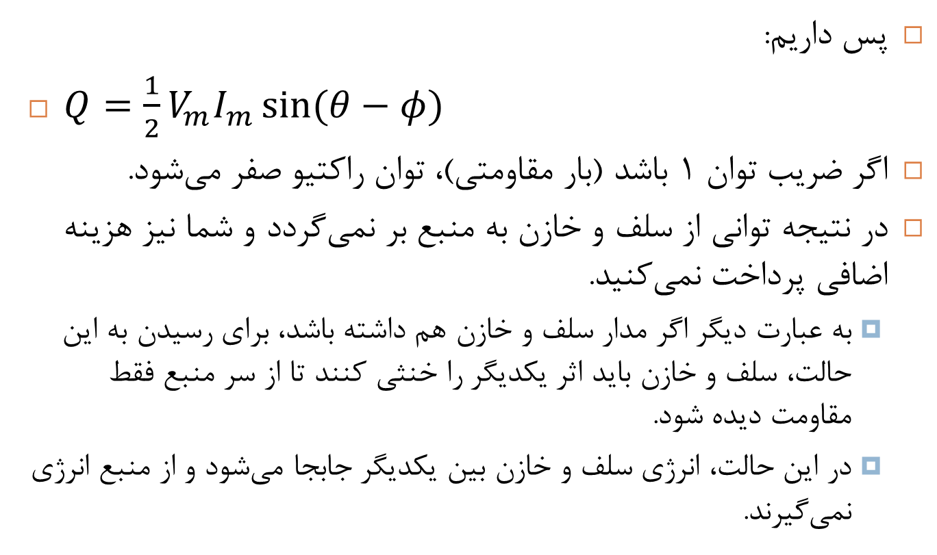
توان راکتیو
پس داریم:
$Q=\frac{1}{2}V_{m}I_{m}\sin{(θ−φ)}$
اگر ضریب توان 1 باشد (بار مقاومتی)، توان راکتیو صفر می‌شود.
در نتیجه توانی از سلف و خازن به منبع بر نمی‌گردد و شما نیز هزینه اضافی پرداخت نمی‌کنید.
به عبارت دیگر اگر مدار سلف و خازن هم داشته باشد، برای رسیدن به این حالت، سلف و خازن باید اثر یکدیگر را خنثی کنند تا از سر منبع فقط مقاومت دیده شود.
در این حالت، انرژی سلف و خازن بین یکدیگر جابجا می‌شود و از منبع انرژی نمی‌گیرند.
Notes:
VAR = Volt-Ampere-Reactive

Slide 29
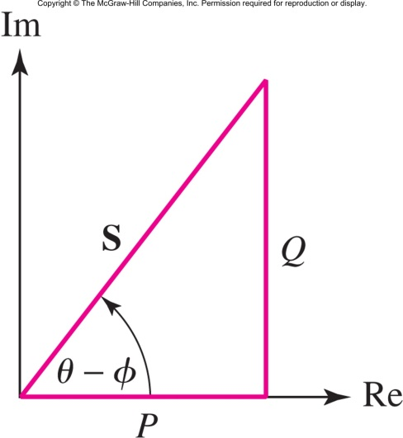
توان مختلط
تعریف: توان مختلط یک عدد مختلط است که قسمت حقیقی آن توان اکتیو (متوسط) و قسمت موهومی آن توان راکتیو است.
اندازه آن نیز برابر توان ظاهری است.

Slide 30
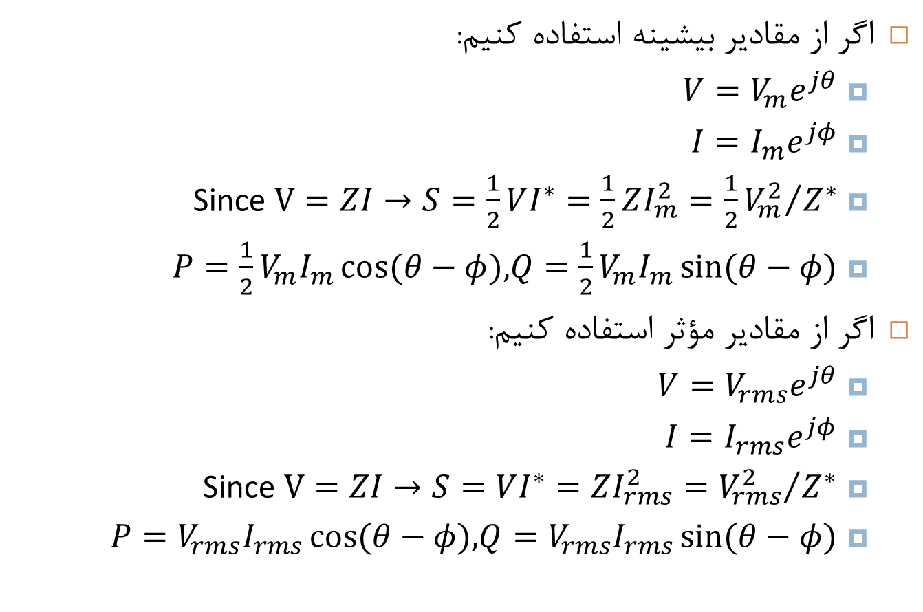
توان مختلط
اگر از مقادیر بیشینه استفاده کنیم:
$V=V_{m}e^{jθ}$
$I=I_{m}e^{jφ}$
Since $V=ZI→S=\frac{1}{2}VI^{∗}=\frac{1}{2}ZI_{m}^{2}={\frac{1}{2}V_{m}^{2}}/{Z^{∗}}$
$P=\frac{1}{2}V_{m}I_{m}\cos{(θ−φ}),Q=\frac{1}{2}V_{m}I_{m}\sin{(θ−φ})$
اگر از مقادیر مؤثر استفاده کنیم:
$V=V_{rms}e^{jθ}$
$I=I_{rms}e^{jφ}$
Since $V=ZI→S=VI^{∗}=ZI_{rms}^{2}={V_{rms}^{2}}/{Z^{∗}}$
$P=V_{rms}I_{rms}\cos{(θ−φ}),Q=V_{rms}I_{rms}\sin{(θ−φ})$

Slide 31
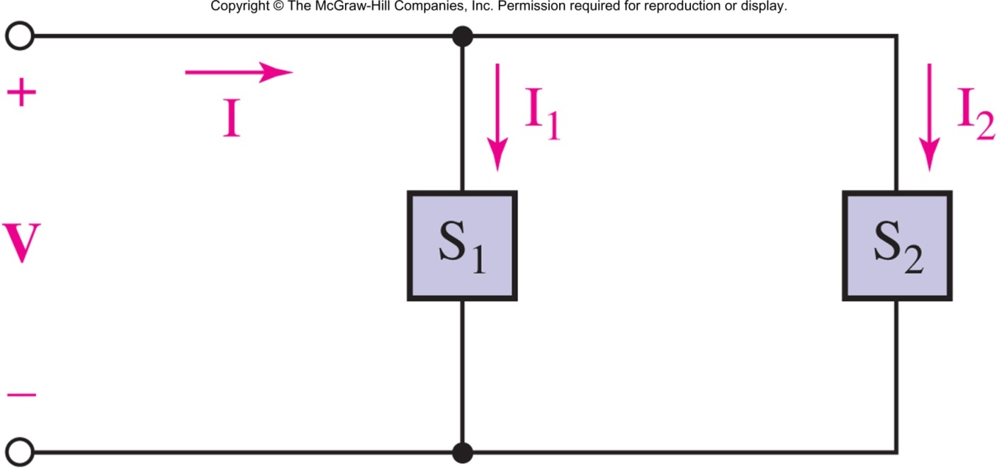
توان مختلط و اثر جمع‌شوندگی
توان مختلط المان‌ها را می‌توان جمع کرد.

Slide 32
اصلاح ضریب توان
گفتیم ضریب توان پایین بار باعث هدررفت توان بر روی خطوط انتقال و اعمال هزینه بیشتر به کاربر خواهد بود.
اگر مداری که طراحی کرده‌ایم ضریب توان کمی دارد، می‌توان با اضافه کردن سلف یا خازن به آن، ضریب توان را بهبود داد.
این روش را با یک مثال بررسی می‌کنیم.

Slide 33
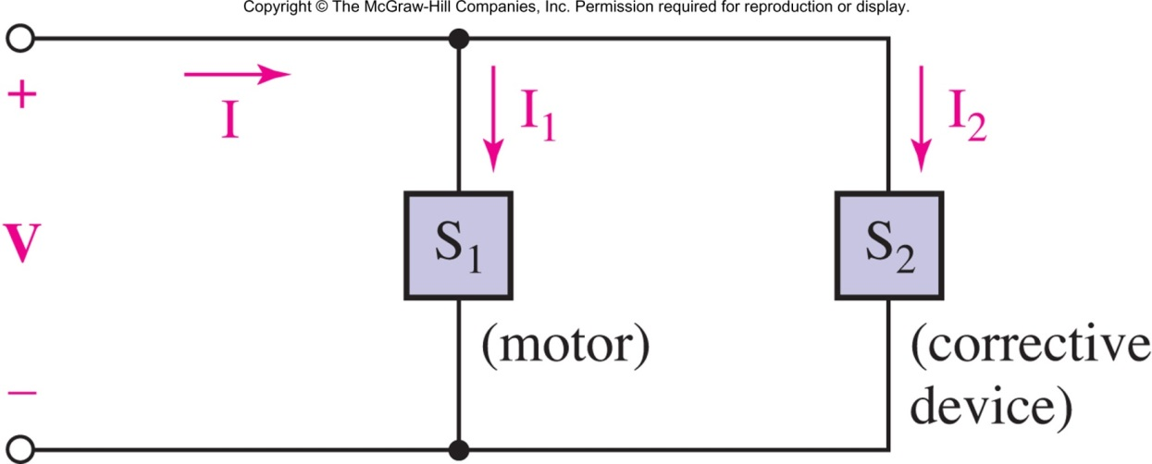
اصلاح ضریب توان: مثال
فرض کنید یک مصرف‌کننده صنعتی، یک موتور القایی 50 کیلوواتی با ضریب توان پس‌فاز 0/8 دارد. ولتاژ تغذیه 230 ولت مؤثر است.
برای کاهش هزینه‌ها، مصرف‌کننده می‌خواهد ضریب توان را به 0/95 پس‌فاز برساند.
چه المانی با موتور موازی کنیم؟

Slide 34
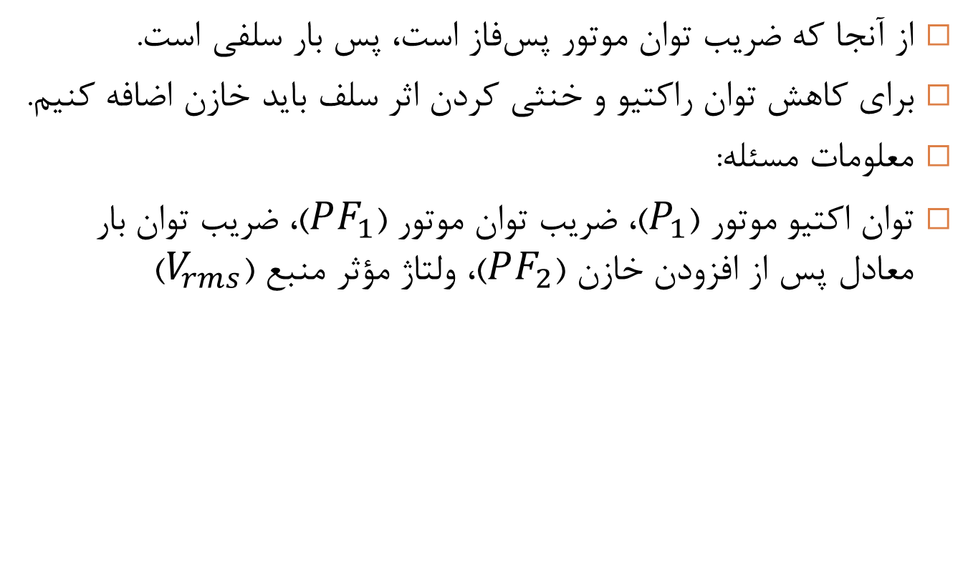
راه حل
از آنجا که ضریب توان موتور پس‌فاز است، پس بار سلفی است.
برای کاهش توان راکتیو و خنثی کردن اثر سلف باید خازن اضافه کنیم.
معلومات مسئله:
توان اکتیو موتور ($P_{1}$)، ضریب توان موتور ($PF_{1}$)، ضریب توان بار معادل پس از افزودن خازن ($PF_{2}$)، ولتاژ مؤثر منبع ($V_{rms}$)
Notes:
وجود خازن باعث می‌شود توان راکتیو مورد نیاز سلف از خازن تامین شود و نیاز نباشد این توان از منبع بیاید و به منبع باز گردد.

Slide 35
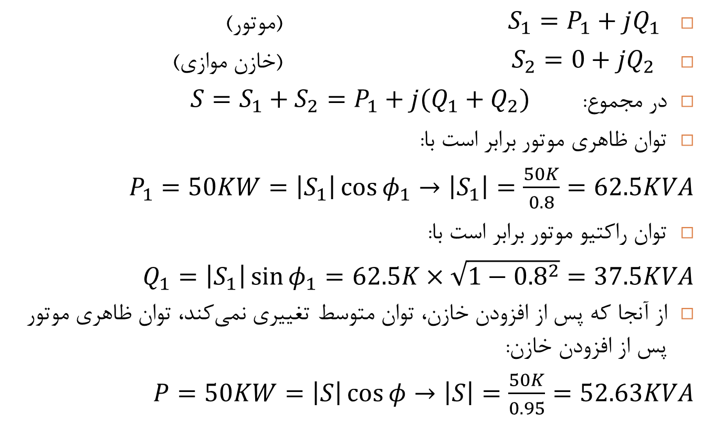
راه حل (ادامه)
$S_{1}=P_{1}+jQ_{1}$ (موتور)
$S_{2}=0+jQ_{2}$ (خازن موازی)
در مجموع: $S=S_{1}+S_{2}=P_{1}+j(Q_{1}+Q_{2})$
توان ظاهری موتور برابر است با:
$P_{1}=50KW=\left|S_{1}\right|\cos{φ_{1}}→\left|S_{1}\right|=\frac{50K}{0.8}=62.5KVA$
توان راکتیو موتور برابر است با:
$Q_{1}=\left|S_{1}\right|\sin{φ_{1}}=62.5K×\sqrt{1−{0.8}^{2}}=37.5KVA$
از آنجا که پس از افزودن خازن، توان متوسط تغییری نمی‌کند، توان ظاهری موتور پس از افزودن خازن:
$P=50KW=\left|S\right|\cos{φ→\left|S\right|=\frac{50K}{0.95}=52.63KVA}$

Slide 36
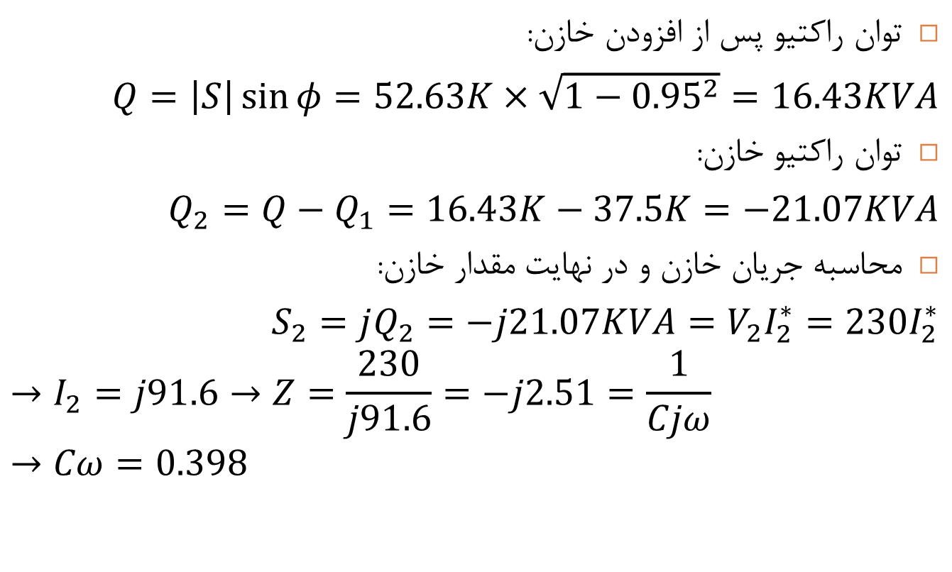
راه حل (ادامه)
توان راکتیو پس از افزودن خازن:
$Q=\left|S\right|\sin{φ}=52.63K×\sqrt{1−{0.95}^{2}}=16.43KVA$
توان راکتیو خازن:
$Q_{2}=Q−Q_{1}=16.43K−37.5K=−21.07KVA$
محاسبه جریان خازن و در نهایت مقدار خازن:
$S_{2}=jQ_{2}=−j21.07KVA=V_{2}I_{2}^{∗}=230I_{2}^{∗}$
$$→I_{2}=j91.6→Z=\frac{230}{j91.6}=−j2.51=\frac{1}{Cjω}$$
$$→Cω=0.398$$

Slide 37
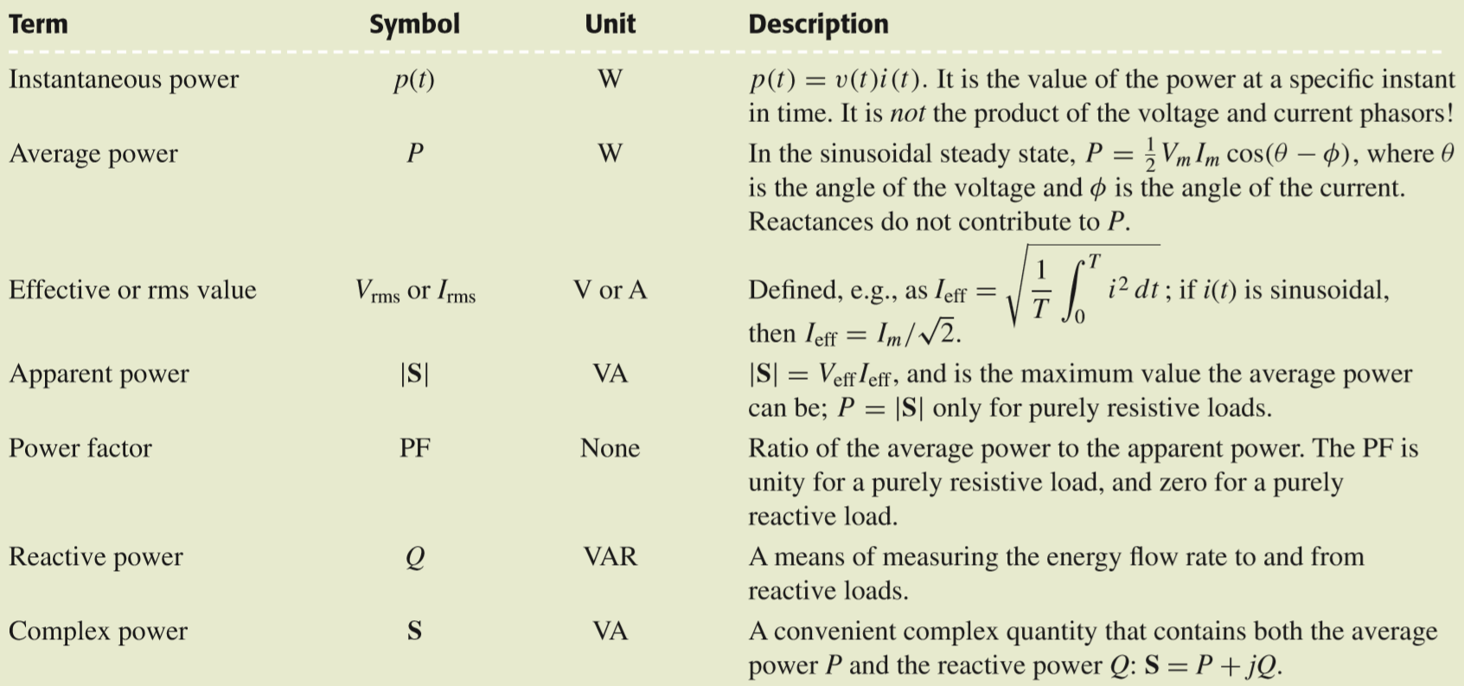
خلاصه

Slide 38
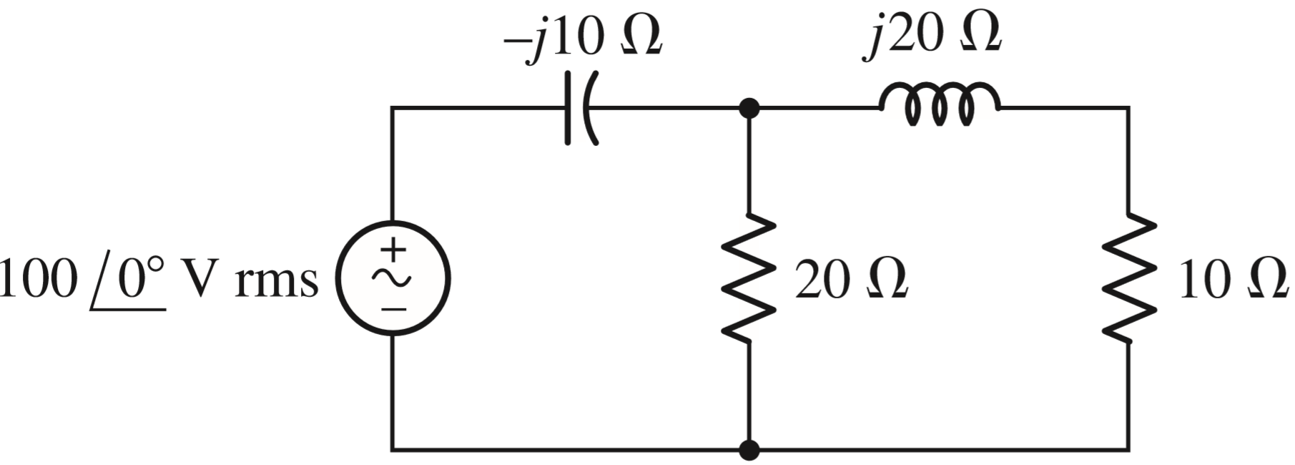

تمرین کلاسی 1
توان مختلط؟
چه خازنی با مقاومت 10 اهم موازی کنیم تا ضریب توان 0/95 شود؟
چه خازنی با مقاومت 10 اهم موازی کنیم تا ضریب توان 1 شود؟
$$f=50Hz$$

